Slide 1

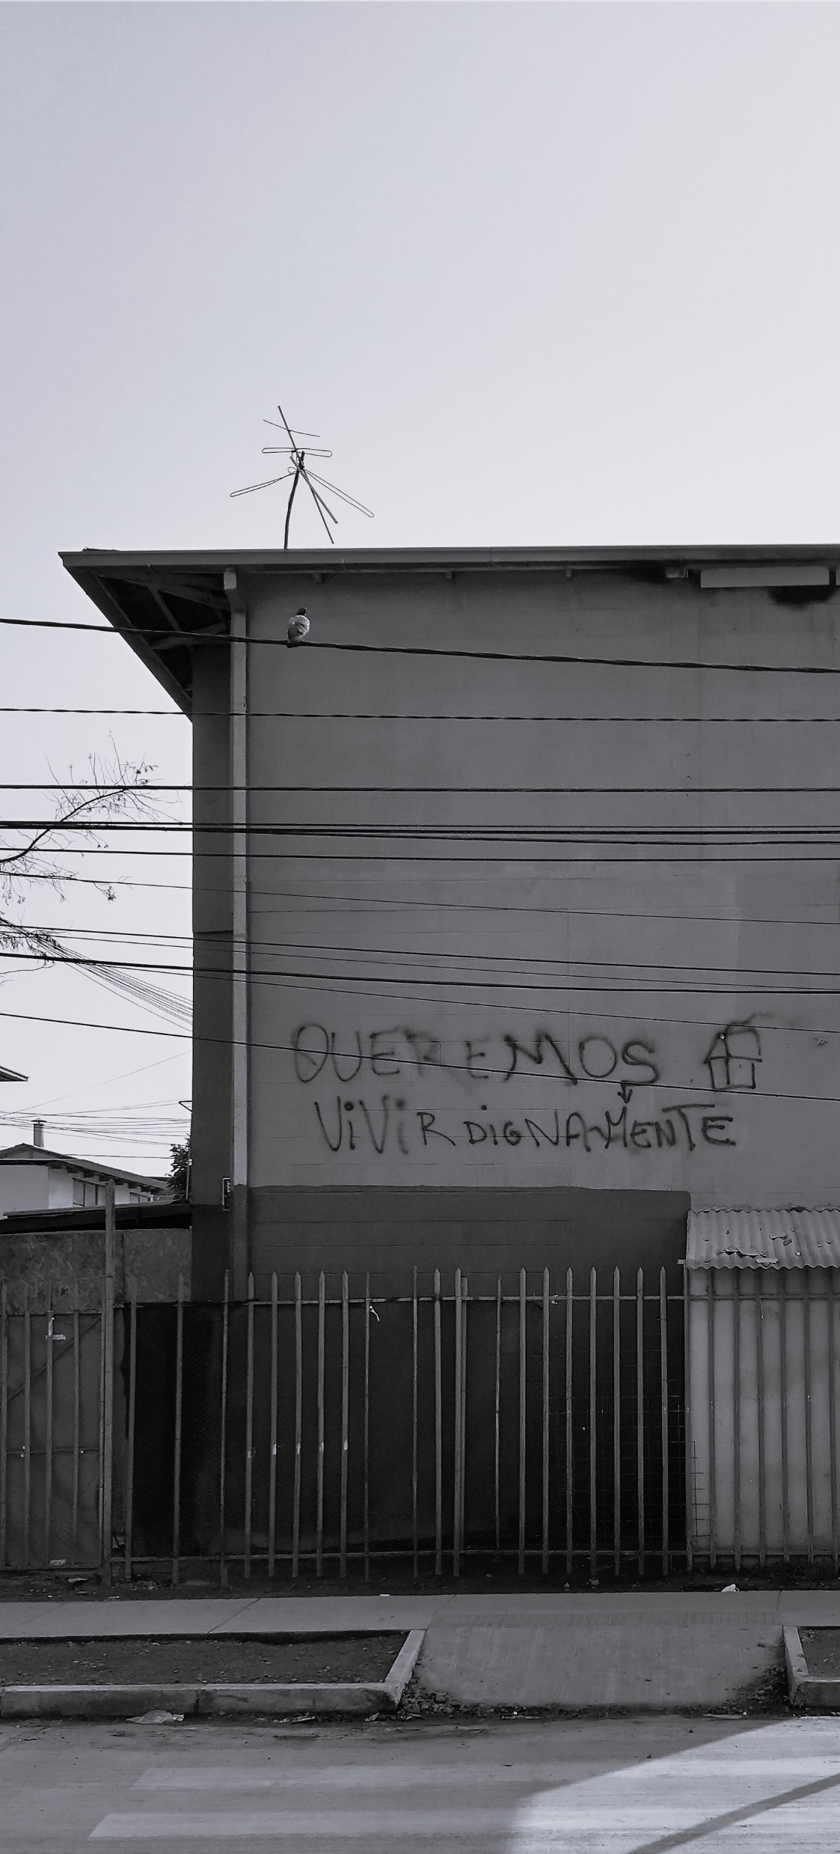



Effect of the built environment on depressive symptoms. A matched quasi-experimental design based on Urban Regeneration in Chile (2018 to 2023)
Gabriel González-Medina¹, Alejandra Rasse^{2,3}, Alejandra Vives^{1,3}
Escuela de Salud Pública, Pontificia Universidad Católica de Chile, Chile
Escuela de Trabajo Social, Pontificia Universidad Católica de Chile, Chile
Centro para el Desarrollo Urbano Sustentable, CEDEUS, Chile

Slide 2
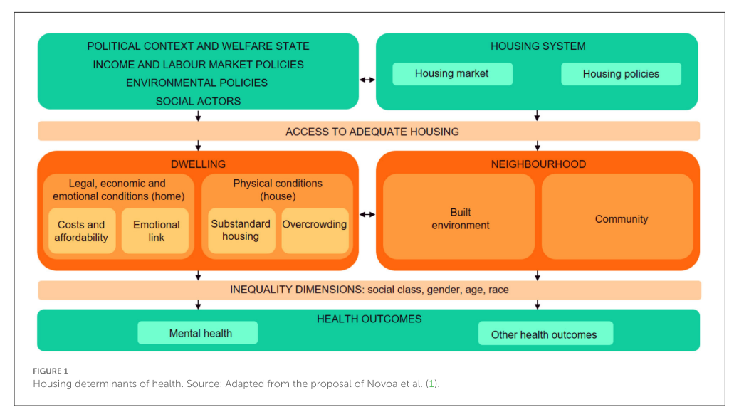
Introducción
Los entornos urbanos son particularmente estresantes para las poblaciones desfavorecidas (Gruebner, et.al, 2017).
Población urbana en crecimiento, dificultad de acceso a vivienda y crisis socioambientales (Charlson, et.al, 2019)
Políticas públicas (RU) que modifican el entorno podrían tener un impacto importante en la salud de la población (Kjellstrom & Mercado, 2008)
Borrell C, Novoa AM, Perez K. Housing conditions, health and health inequalities. Front Environ Heal. 2023;1. doi:10.3389/fenvh.2022.1080846

Slide 3
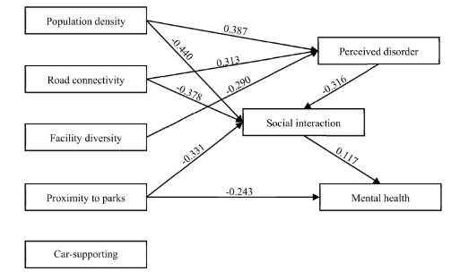
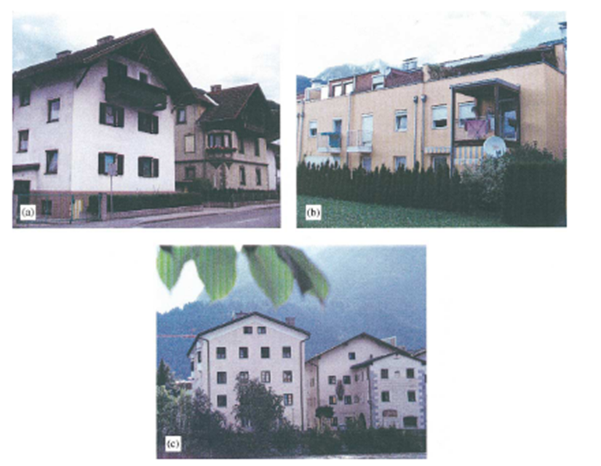
Entorno construido y salud mental
Tao Y, Yang J, Chai Y. The Anatomy of Health-Supportive Neighborhoods: A Multilevel Analysis of Built Environment, Perceived Disorder, Social Interaction and Mental Health in Beijing. Int J Environ Res Public Heal 2020, Vol 17, Page 13. 2019;17(1):13. doi:10.3390/IJERPH17010013
Evans GW, Lercher P, Kofler WW. Crowding and children’s mental health: the role of house type. J Environ Psychol. 2002;22(3):221-231. doi:10.1006/JEVP.2002.0256

Slide 4
Entorno construido como causa
La mayoría de los estudios sobre el entorno construido y la salud mental son observacionales, transversales y de países de ingresos altos y del norte global
X
Y

Slide 5
Entorno construido como causa
La salud mental podría a su vez ser una de las causas de estar expuesto a un entorno deteriorado.
Y
X

Slide 6
Entorno construido como causa
La mayoría de los estudios sobre el entorno construido y la salud mental son observacionales, transversales y de países de ingresos altos y del norte global
X
Y
Z
Dificultades metodológicas ya que las condiciones de vivienda ocurren con otras formas de deprivación, y las intervenciones no ocurren de forma aislada (Thomsonm, Petticrew, Morrison, 2001)

Slide 7
Entorno construido como causa
Programas gubernamentales (Regeneración Urbana, RU) sirven como un experimento natural que interviene en la exposición, el entorno construido.
Son experimento natural ya que los investigadores no tienen control sobre la intervención ni su asignación. , 2020).
RU
X
Y

Slide 8
Entorno construido como causa
Programas gubernamentales (Regeneración Urbana, RU) sirven como un experimento natural que interviene en la exposición, el entorno construido.
Sin embargo, son difíciles de evaluar porque ocurren usualmente en paralelo con otros eventos, pero esos eventos pueden ser para ver si la intervención modera los afectos adversos (Zapata Moya & Navarro Yáñez, 2020).
RU
X
Y
W

Slide 9
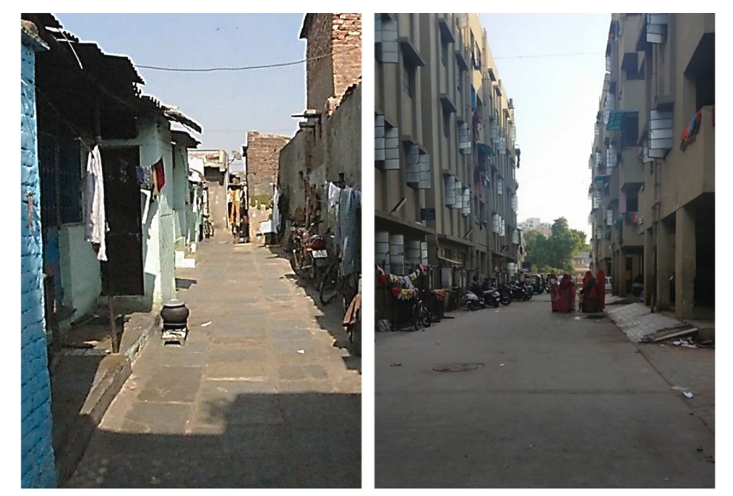
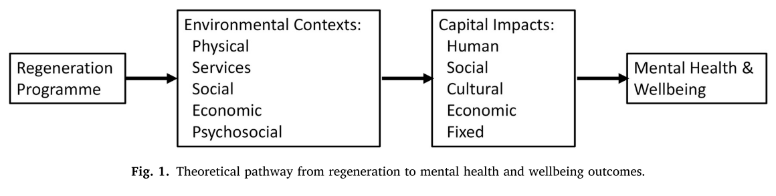
Mejoramiento del entorno
Kearns A, Ghosh S, Mason P, Egan M. Urban regeneration and mental health: Investigating the effects of an area-based intervention using a modified intention to treat analysis with alternative outcome measures. Heal Place. 2020;61(November):102262. doi:10.1016/j.healthplace.2019.102262
Vaid U. Physical and mental health impacts of housing improvement: A quasi-experimental evaluation of in-situ slum redevelopment in India. J Environ Psychol. 2023;86(January):101968. doi:10.1016/j.jenvp.2023.101968

Slide 10
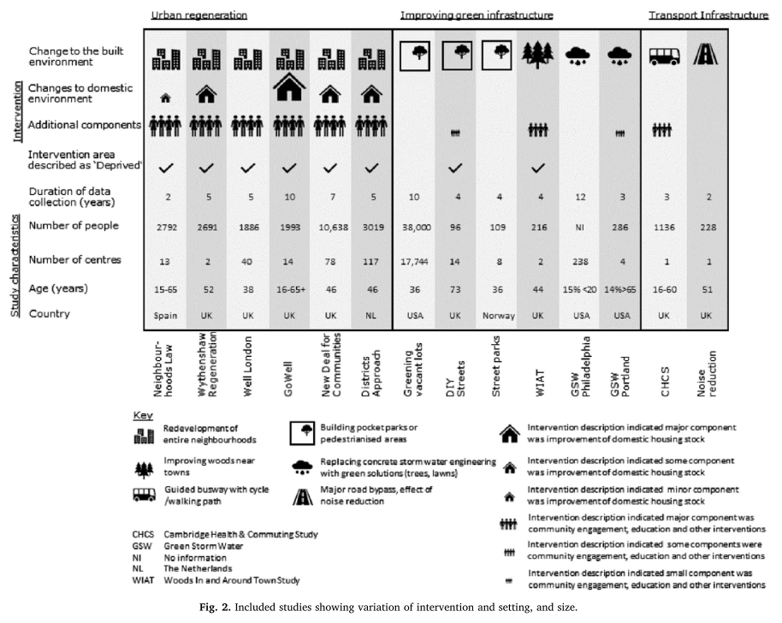
Moore THM, Kesten JM, López-López JA, et al. The effects of changes to the built environment on the mental health and well-being of adults: Systematic review. Heal Place. 2018;53(September 2017):237-257. doi:10.1016/j.healthplace.2018.07.012

Slide 11
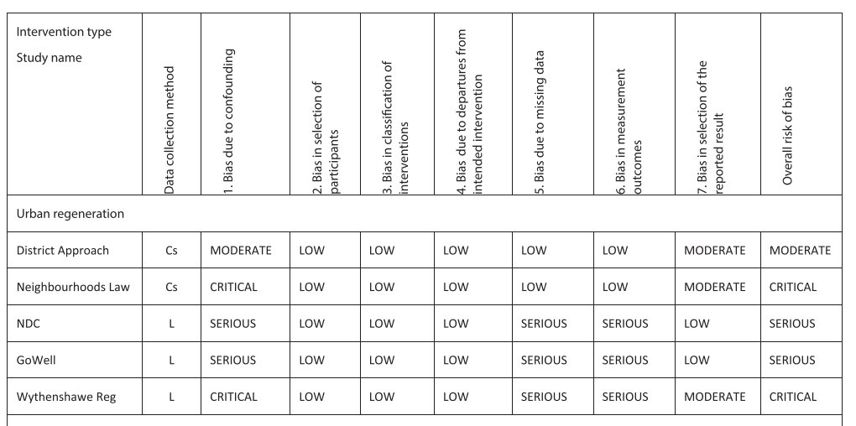
Subestimación: Debido a mediciones con baja confiabilidad y eventos externos no controlados.
Sobreestimación: En caso que quienes dejan estudio en la area intervenida tienen peor salud. GOWELL, GSW Portal LAND, NDC. Whythenshawe Regeneration tuvieron en promedio 50% de perdida en el seguimiento, pero no reportan diferencias entre areas intervenidas y de control.
Moore THM, Kesten JM, López-López JA, et al. The effects of changes to the built environment on the mental health and well-being of adults: Systematic review. Heal Place. 2018;53(September 2017):237-257. doi:10.1016/j.healthplace.2018.07.012

Slide 12
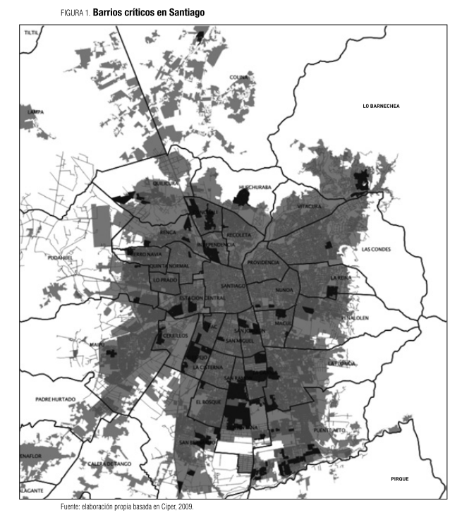
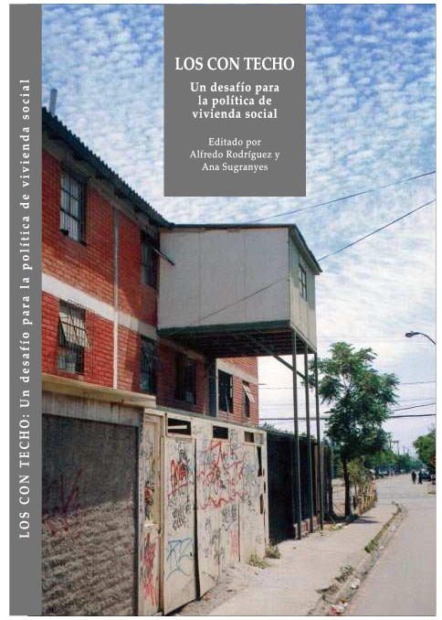
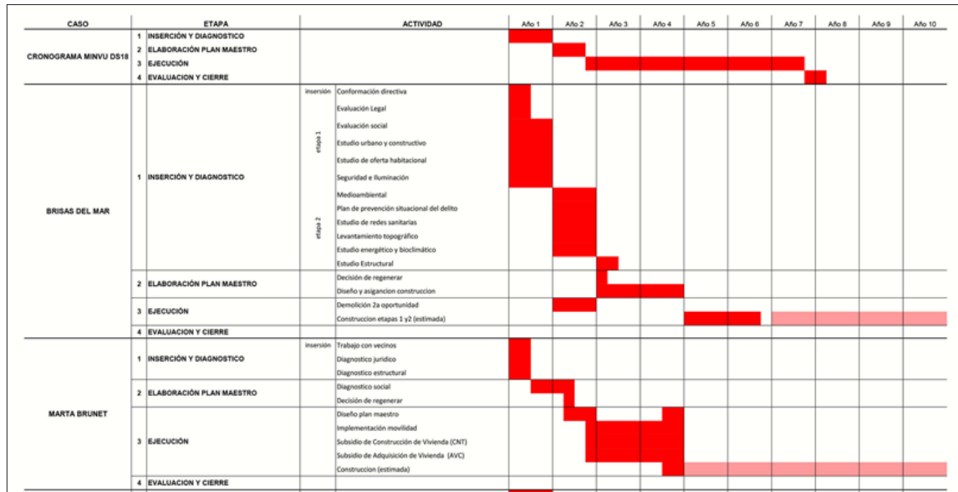
Caso Chileno
Entre 1980 y 2002 construcción de complejos habitacionales del área metropolitana de la ciudad de Santiago. Resolvió principalmente el déficit cuantitativo, pero no cualitativo (Fuentes, Rasse, Bustamante, et. al 2021; Chateau, et. al 2020) .
Programas
-2006: ”Quiero Mi Barrio”.
-2011: “Mejoramiento de Condominios Sociales/Segunda Oportunidad”.
-2017: “Regeneración de Conjuntos Habitacionales”.
Fuentes, Rasse, Bustamante, et. al 2021
Rodríguez y Sugranyes, 2005
Chateau, et. al 2020

Slide 13

Desafíos
  Múltiples variables en diferentes niveles (Cummins, et al. 2017)
    UR tambien interviene también las viviendas.
  Exposición prolongada (Cermakova & Csajbók, 2023)
    Intervenciones de lenta implementación
    Tiempo expuestos a la mejora < t en deterioro
    Expocisión en la infancia
  Asimetría causal (York & Ligth, 2017; Ruiz-Tagle &Urria, 2020)
    El deterioro empeora la salud, quitarlo no la reestablece
  Efectos indirectos (“spillover”) (Benjamin-Chung, et.al 2018)
    El grupo control se ve afectado por la intervención

Slide 14
Desafíos
  Ocurrencia de otros eventos, shocks o crisis en simultaneo ensombrecen el efecto de RU
  En los Paises Bajos se encuentra que los distritos intervenidos no mejoren en salud general pero se deteriora menos con la crisis economica 2008 (Droomers et al., 2016)
  En España el consumo de ansioliticos y antidepresivos no decae con UR, pero aumenta menos con la crisis económica (Zapata Moya & Navarro Yáñez, 2020)

Slide 15
Objetivos
Evaluar el efecto del entorno construido sobre los síntomas de depresión en personas que viven en barrios de vivienda social que se beneficiaron de la UR en Chile entre 2018-2022.
  Estimar el efecto de la mejora del entorno construido en la disminución de los síntomas de la depresión.
  Estimar el efecto protector de la UR sobre los síntomas de depresión durante el confinamiento por Covid-19.

Slide 16
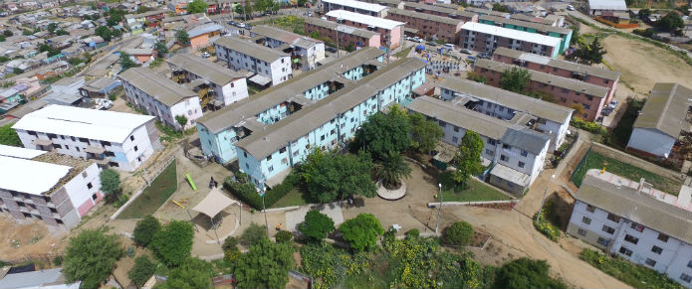
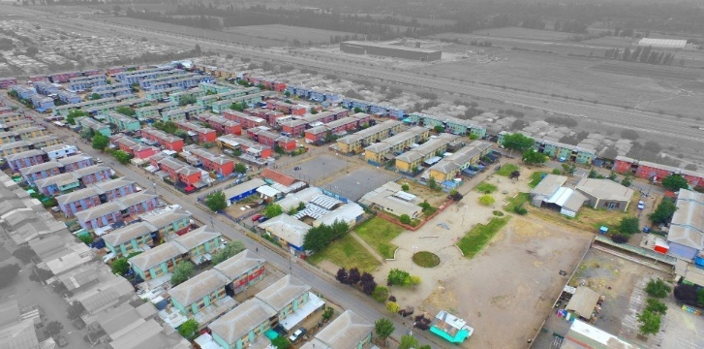
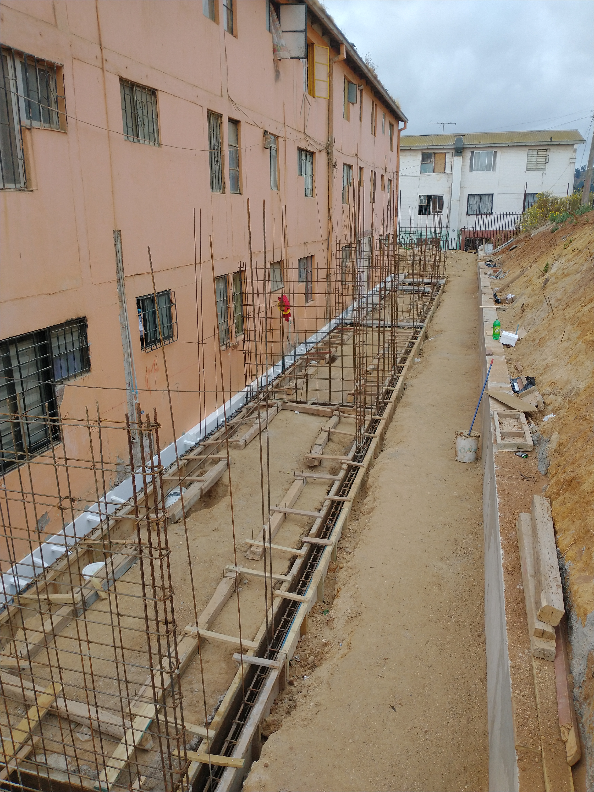
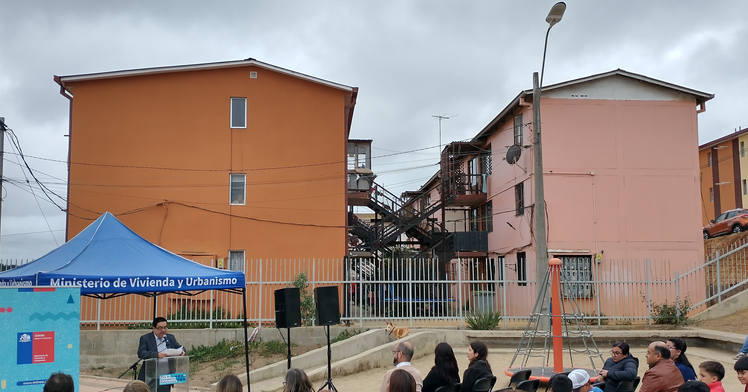
Métodos: Diseño
Cuasi-experimento. RU como intervención (experimento natural). Se asigna a nivel de barrio, independiente de los síntomas depresivos.
El grupo de tratamiento proviene del estudio RUCAS, un estudio de cohorte prospectivo en un barrio en UR con siete oleadas (2018-2023) de datos recolectados en dos villas de vivienda social, una en la Región Metropolitana (n = 717), la otra en la Región de Valparaíso (n = 238).

Slide 17
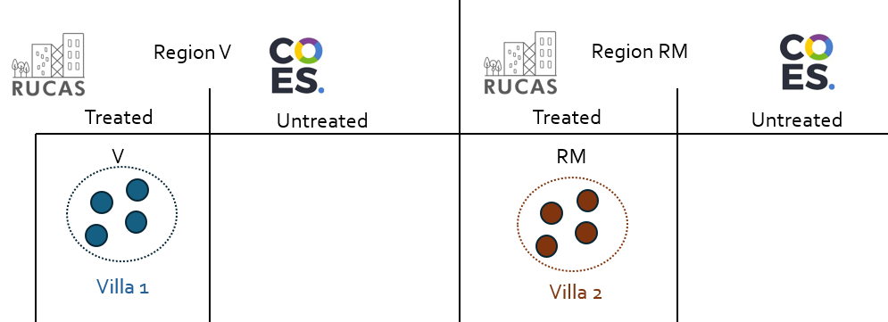
Métodos: Muestra
El grupo control proviene de las regiones Metropolitana y Valparaíso de la Encuesta Social Longitudinal de Chile (ELSOC). Un criterio de exclusión aplicado a la muestra control fue vivir en un barrio de renta alta y haberse cambiado de residencia en algún momento desde 2017
Utilizamos el paquete R "matchit" con "nearest" y "glm" para hacer coincidir el control (n=254 y n=233, respectivamente) con los casos de tratamiento utilizando variables basales: síntomas depresivos, sexo, edad y escolaridad (RUCAS: 2018-19; ELSOC: 2017-18). El resultado fue la sintomatología depresiva medida con el PHQ-2 como variable continua (puntuación de 0 a 6).
Baeza F, Vives Vergara A, González F, et al. The Regeneración Urbana, Calidad de Vida y Salud - RUCAS project: a Chilean multi-methods study to evaluate the impact of urban regeneration on resident health and wellbeing. BMC Public Health. 2021;21(1):728. doi:10.1186/s12889-021-10739-3
Centro de Estudios de Conflicto y Cohesión Social. Estudio Longitudinal Social de Chile, Versión Panel Combinada (ELSOC_Long). Published online 2022. www.coes.c

Slide 18
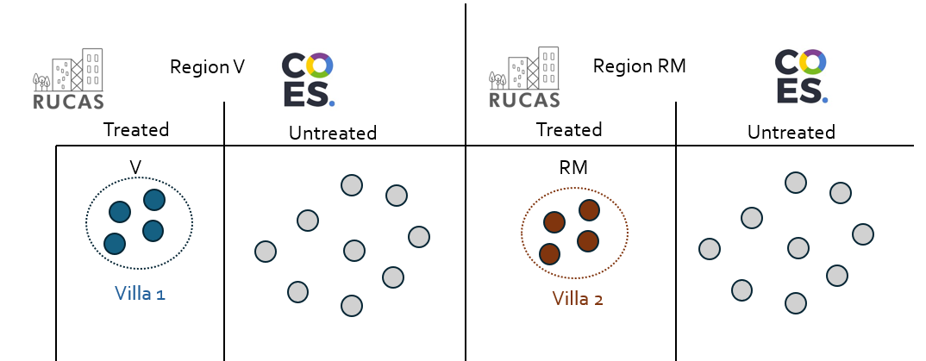
Métodos: Muestra
El grupo control proviene de las regiones Metropolitana y Valparaíso de la Encuesta Social Longitudinal de Chile (ELSOC). Un criterio de exclusión aplicado a la muestra control fue vivir en un barrio de renta alta y haberse cambiado de residencia en algún momento desde 2017
Utilizamos el paquete R "matchit" con "nearest" y "glm" para hacer coincidir el control (n=254 y n=233, respectivamente) con los casos de tratamiento utilizando variables basales: síntomas depresivos, sexo, edad y escolaridad (RUCAS: 2018-19; ELSOC: 2017-18). El resultado fue la sintomatología depresiva medida con el PHQ-2 como variable continua (puntuación de 0 a 6).
Baeza F, Vives Vergara A, González F, et al. The Regeneración Urbana, Calidad de Vida y Salud - RUCAS project: a Chilean multi-methods study to evaluate the impact of urban regeneration on resident health and wellbeing. BMC Public Health. 2021;21(1):728. doi:10.1186/s12889-021-10739-3
Centro de Estudios de Conflicto y Cohesión Social. Estudio Longitudinal Social de Chile, Versión Panel Combinada (ELSOC_Long). Published online 2022. www.coes.c

Slide 19
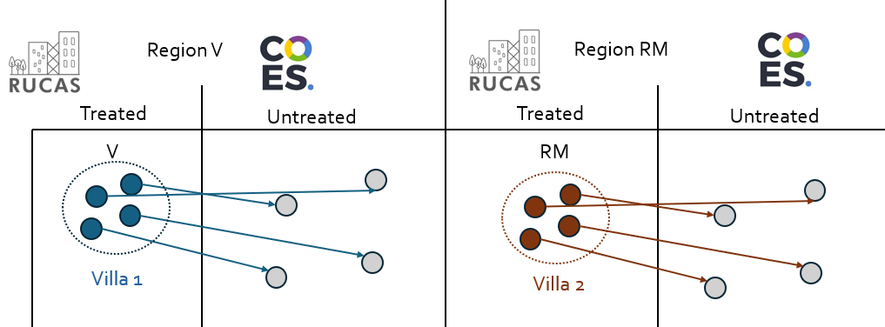
Métodos: Muestra
El grupo control proviene de las regiones Metropolitana y Valparaíso de la Encuesta Social Longitudinal de Chile (ELSOC). Un criterio de exclusión aplicado a la muestra control fue vivir en un barrio de renta alta y haberse cambiado de residencia en algún momento desde 2017
Utilizamos el paquete R "matchit" con "nearest" y "glm" para hacer coincidir el control (n=254 y n=233, respectivamente) con los casos de tratamiento utilizando variables basales: síntomas depresivos, sexo, edad y escolaridad (RUCAS: 2018-19; ELSOC: 2017-18). El resultado fue la sintomatología depresiva medida con el PHQ-2 como variable continua (puntuación de 0 a 6).
Baeza F, Vives Vergara A, González F, et al. The Regeneración Urbana, Calidad de Vida y Salud - RUCAS project: a Chilean multi-methods study to evaluate the impact of urban regeneration on resident health and wellbeing. BMC Public Health. 2021;21(1):728. doi:10.1186/s12889-021-10739-3
Centro de Estudios de Conflicto y Cohesión Social. Estudio Longitudinal Social de Chile, Versión Panel Combinada (ELSOC_Long). Published online 2022. www.coes.c

Slide 20
Variables
Sintomas depresivos: (PHQ-2), un cuestionario de dos preguntas tipo likert que evalúa síntomas centrales en la depresión: “Poco interés o placer en hacer las cosas y “Se ha sentido decaído(a), deprimido(a) o sin esperanzas . Puntaje de 0 a 6 puntos. 3 o más puntos indican alta
Tratamiento: Se considera como “tratadas” a las personas que viven en barrios en RU. La intervención implica mejoramiento del entorno construido, luces, calles y plazas, incluyendo áreas verdes y espacios recreativos.
Tiempo: Antes y después de la intervención. Esta variable solo tenía ambos valores para el barrio en RM.
Periodo: variable momento de medición, usando intervalos de 3 meses para comparabilidad entre bases de datos.
Cuarentas COVID: Variable que indica antes y después del inicio de cuarentenas.

Slide 21
Análisis estadístico
Diferencias en diferencias utilizando modelos de regresión lineal mixta para estimar el efecto de la mejora del entorno construido sobre los síntomas depresivos (PHQ-2). El β₃ en modelo 1 estima el efecto RU comparando antes y después de se implementación, mientras que β₃ en modelo estima si hay diferencias antes y después del inicio de cuarentenas
Modelo 1
Y_{i} = α_{i} + β₁* Treated_{i} + β₂ * PostTreat_{i} + β₃ * (Treated_{i} * PostTreat _{i}) + βC _{i} + e_{i,}.
Modelo 2
Y_{i} = α_{i} + β1* Group_{i} + β2 * Lockdown_{i} + β3 * (Treated_{i} *CovidOutbreak_{i}) + β4 * Region_{i} + βC+ e_{i}
Variables de ajuste (βC): intervención en la vivienda, edad, el sexo, la educación y el período como intervalos de confianza del 95%.

Slide 22
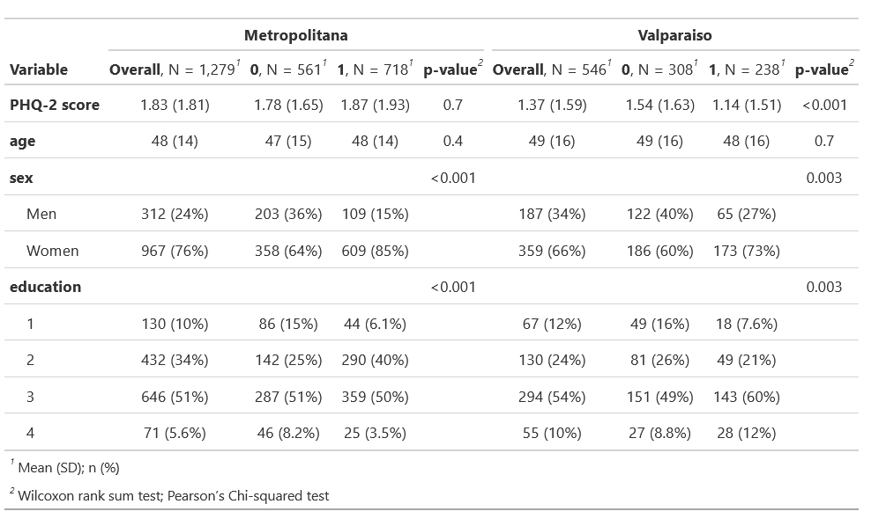
Resultados: Tabla 1. Caracteristicas de la muestra

Slide 23
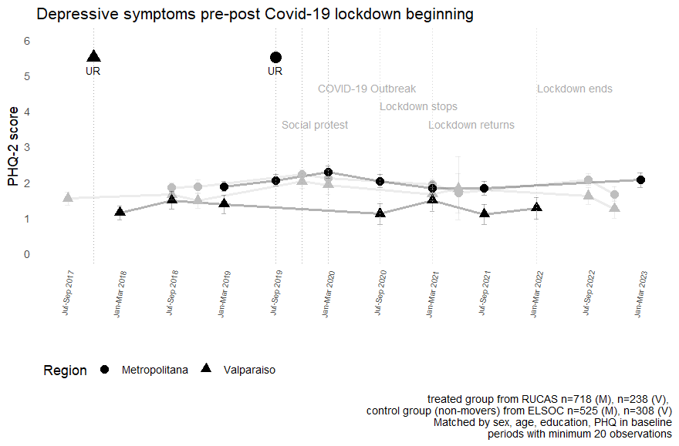

Slide 24
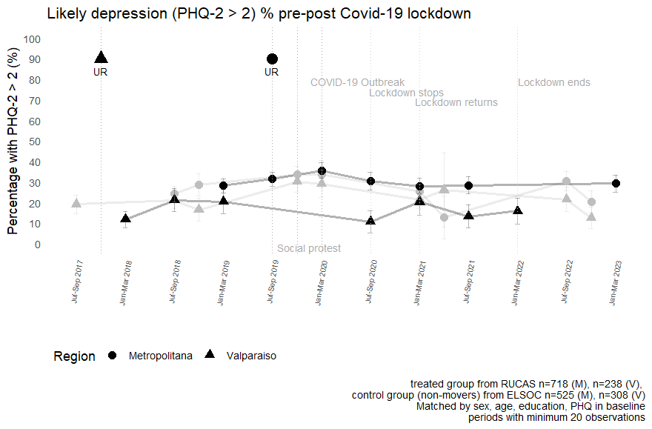

Slide 25
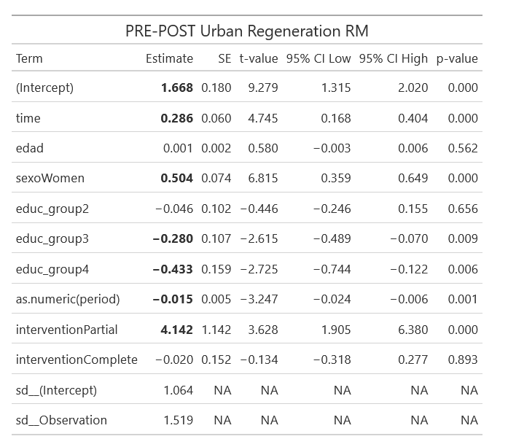
Resultados model 0
Pre-post analisis solo con RU, RM
Tiempo:
  Aumento después de momento de intervención
  0,286; p >= 0,05).
Covariables:
  Género femenino: (0,515 points, p < 0,05)
  Educación
  Intervención parcial de la vivienda (4,14, p < 0,05)

Slide 26
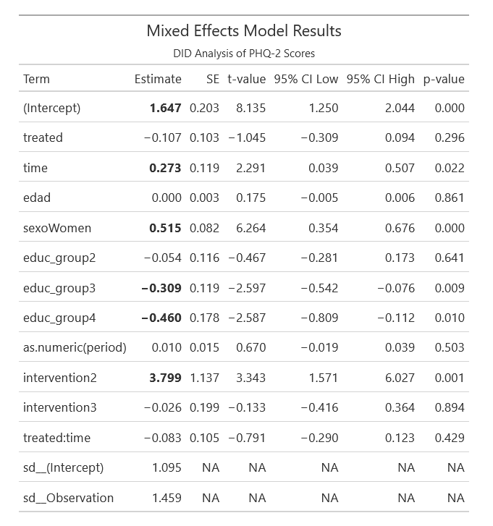
Resultados model 1
Datos del 2017 a fin del 2020
RU:
  Sin efecto (treated:time,
  -0,083; p >= 0,05).
Covariables:
  Género femenino: (0,515 points, p < 0,05)
  Intervención parcial de la vivienda (3,79, p < 0,05)

Slide 27
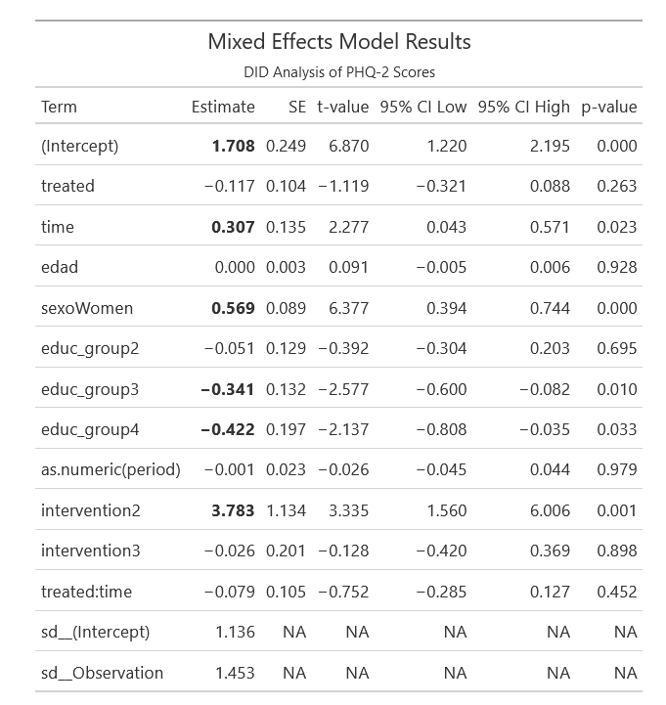
Resultados model 1
Datos del Jul-Sep 2018 Oct-Dec 2020
RU:
  Sin efecto (treated:time,
  -0,079; p >= 0,05).
Covariables:
  Género femenino: (0,515 points, p < 0,05)
  Intervención parcial de la vivienda (3,78, p < 0,05)

Slide 28
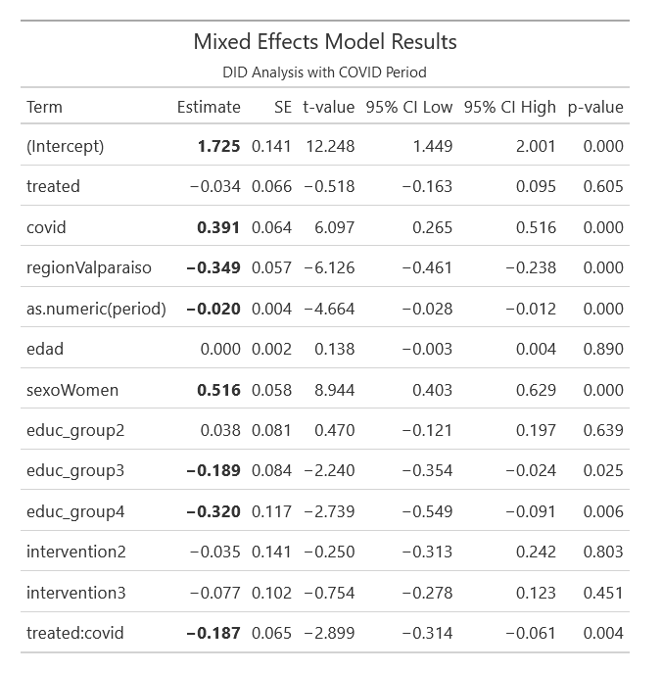
Resultados modelo 2
RU :
  Disminución significativa del DID (treated: covid: -0,187 p > 0,05):
Covariables:
  Valparaíso
  (-0,349, p < 0,05)
  Genero femenino (0,516, p < 0,05)
  Comienzo COVID (0,391)

Slide 29
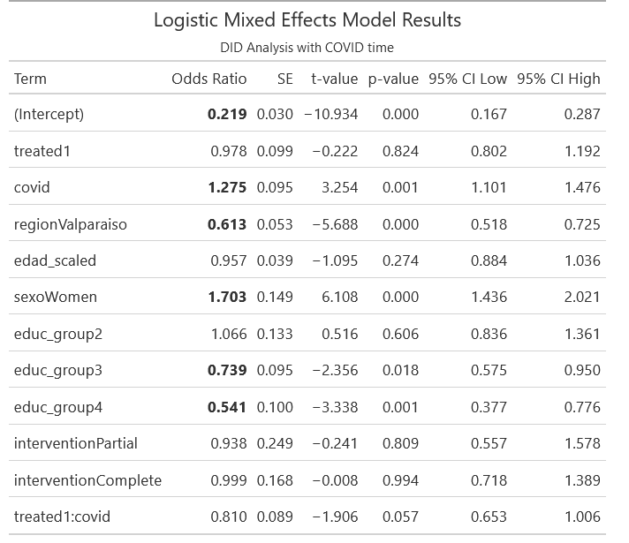
Resultados modelo 3
Logistico.
RU:
  Disminución no significativa del DID (treated: covid: -0,810, p = 0,057):
Covariables:
  Valparaíso
  (0,613, p < 0,05)
  Genero femenino (1,703, p < 0,05)
  Comienzo COVID (1,275)

Slide 30
Discusión
La mejora del entorno construido NO disminuye síntomas depresivos en residentes de viviendas sociales en RM. La intervención parcial de la vivienda se asoció a más síntomas, lo que se explica por el efecto disruptivo que tiene en la vida de hogar (Thomas, et.al., 2005).
La falta de efecto de mejoramiento de la salud mental es algo ya indicado en estudios previos (Kearns, et. al., 2020; Moore,2018. Henson, et.al, 2020) . No bastaría con regenerar barrios sino también las mentes para evitar futuros deterioros (Rogers, et. al 2008).
Sin embargo, RU redujo el efecto del comienzo de cuarentenas en el incremento de la sintomatología depresiva luego de comenzar las cuarentenas, en comparación a los controles.
Limitaciones: Armonización de variables para caracterizar los barrios. Comparar método de matching, incluir empleo en los ajustes.

Slide 31
Discusión
Tiempo
  RU es insuficiente para poder modificar el efecto persistente que tuvo en la salud mental la exposición prolongada y en periodos críticos a deterioro material y/o problemas sociales (Akee, Copeland, Simeonova, 2024; Wang, et. al, 2022; Morissey & Kinderman, 2020).
  Los programas tienen una implementación lenta, y cuando llega su efecto las personas y familias cambiaron (Fuentes, Rasse, Bustamante, et.al 2020,Kearns, 2020, Bond, et. al 2013)
Espacio:
  No se resuelve la exclusión de la ciudad solo con mejoras en el barrio los que están altamente segregados en las periferias urbanas (Elorza,2019)
Dimensiones
  Intervenciones fuera de los barrios para cambiar el estigma territorial (Valadez, 2020)
  Aspectos sociales y psicologicos por ejemplo un aspecto de género, cuidados, trabajo. Es necesario apoyo adicional, en forma de oportunidades de empleo y seguridad (Cleland, et.al 2016) , así como empoderamiento individual y colectivo para mejorar el bienestar (Kearns & Withley, 2020)
Futuras políticas requieren coordinación intersectorial para poder producir un impacto significativo en la calidad de vida de las personas, mientras que intervenciones aisladas y con demora implican un uso inadecuado de los recursos y generar experiencias negativas en poblaciones sobre intervenidas.

Slide 32
Discusión
Tiempo
  RU es insuficiente para poder modificar el efecto persistente que tuvo en la salud mental la exposición prolongada y en periodos críticos a deterioro material y/o problemas sociales (Akee, Copeland, Simeonova, 2024; Wang, et. al, 2022; Morissey & Kinderman, 2020).
  Los programas tienen una implementación lenta, y cuando llega su efecto las personas y familias cambiaron (Fuentes, Rasse, Bustamante, et.al 2020, Kearns, 2020, Bond, et. al 2013)
Espacio:
  No se resuelve la exclusión de la ciudad solo con mejoras en el barrio los que están altamente segregados en las periferias urbanas (Elorza,2019)
Dimensiones
  Intervenciones fuera de los barrios para cambiar el estigma territorial (Valadez, 2020)
  Aspectos sociales y psicologicos por ejemplo un aspecto de género, cuidados, trabajo. Es necesario apoyo adicional, en forma de oportunidades de empleo y seguridad (Cleland, et.al 2016) , así como empoderamiento individual y colectivo para mejorar el bienestar (Kearns & Withley, 2020)
Futuras políticas requieren coordinación intersectorial para poder producir un impacto significativo en la calidad de vida de las personas, mientras que intervenciones aisladas y con demora implican un uso inadecuado de los recursos y generar experiencias negativas en poblaciones sobre intervenidas.

Slide 33
Discusión
Tiempo
  RU es insuficiente para poder modificar el efecto persistente que tuvo en la salud mental la exposición prolongada y en periodos críticos a deterioro material y/o problemas sociales (Akee, Copeland, Simeonova, 2024; Wang, et. al, 2022; Morissey & Kinderman, 2020).
  Los programas tienen una implementación lenta, y cuando llega su efecto las personas y familias cambiaron (Fuentes, Rasse, Bustamante, et.al 2020, Kearns, 2020, Bond, et. al 2013)
Espacio:
  No se resuelve la exclusión de la ciudad solo con mejoras en el barrio los que están altamente segregados en las periferias urbanas (Elorza,2019)
Dimensiones
  Intervenciones fuera de los barrios para cambiar el estigma territorial (Valadez, 2020)
  Aspectos sociales y psicologicos por ejemplo un aspecto de género, cuidados, trabajo. Es necesario apoyo adicional, en forma de oportunidades de empleo y seguridad (Cleland, et.al 2016) , así como empoderamiento individual y colectivo para mejorar el bienestar (Kearns & Withley, 2020)
Futuras políticas requieren coordinación intersectorial para poder producir un impacto significativo en la calidad de vida de las personas, mientras que intervenciones aisladas y con demora implican un uso inadecuado de los recursos y generar experiencias negativas en poblaciones sobre intervenidas.

Slide 34
Conclusiones preliminares
Futuras investigaciones
La evaluación de estas puede extenderse fuera de su objetivo principal, al encontrarse que pueden disminuir el impacto en la salud mental de crisis sociales y sanitarias inesperadas.
Futuras políticas:
Coordinación intersectorial para poder producir un impacto significativo en la calidad de vida de las personas, mientras que intervenciones aisladas y con demora implican un uso inadecuado de los recursos y generar experiencias negativas en poblaciones sobre intervenidas.
RU

Slide 35
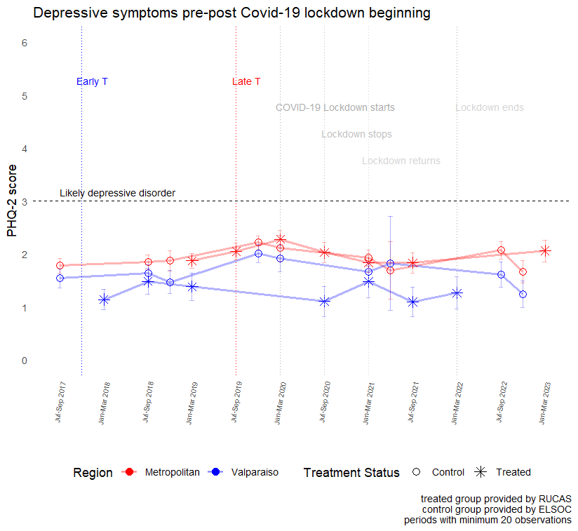
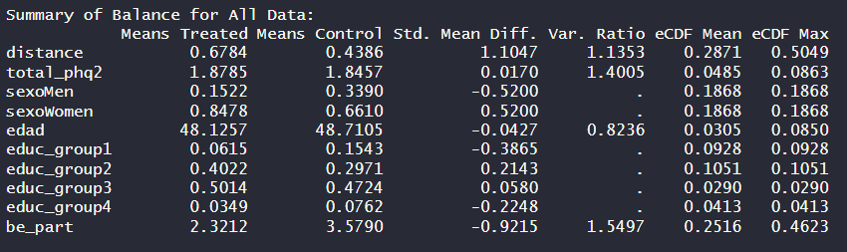
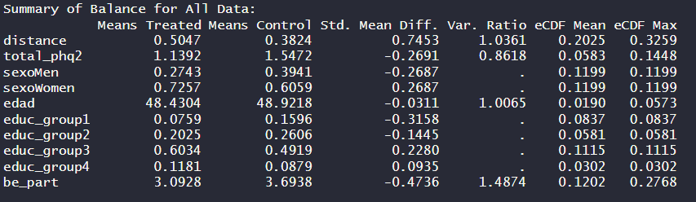
Agregué al matching la variable que tan parte me siento del barrio
RUCAS
RS1. ¿Se siente parte de su sector o barrio?
ELSOC
t02_02 Me siento integrado/a en este barrio

Slide 36
